Slide 1
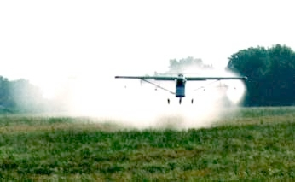
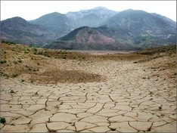
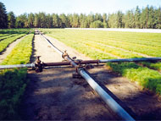
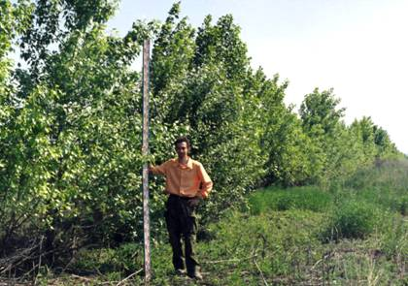
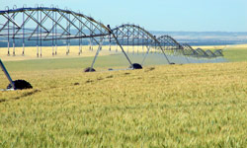
Презентация к уроку в 8 классе
Почвенные ресурсы
России

Slide 2
Содержание урока
Почвенные ресурсы.
Эрозия почв и ее причины.
Мелиорация и ее виды.
Охрана почв.

Slide 3
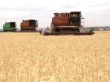
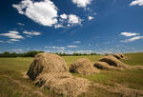
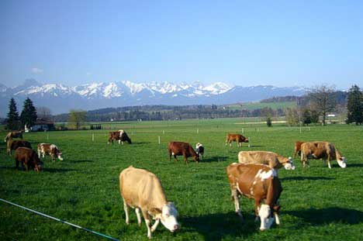
Почвенные ресурсы
В земельном фонде России сельскохозяйственные угодья составляют 13 %. Площадь сельхозугодий России - 222 млн. га, в том числе:
пашни
132 млн. га
сенокосы
23,5 млн. га
пастбища
64, 5 млн. га

Slide 4
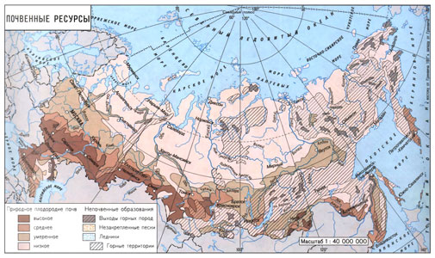
Почвенные ресурсы
Природное плодородие почв
высокое
среднее
умеренное
низкое

Slide 5
Что разрушает почву?
Процесс разрушения почв называется эрозией.
Вырубка лесов
Снижается уровень грунтовых вод
Пересыхают почвы
Неумеренный выпас скота
Объедаются семена однолетних растений
Утрамбовываются почвы
Монокультурность
Истощается почва, изменяется структура, происходит ее иссушение
Распашка земель вдоль склонов
Орошаемое земледелие
Происходит вторичное засоление (при неглубоком залегании грунтовых вод или неумеренном поливе)
Строительство городов, трубопроводов, водохранилищ и т.п.
Прямое уничтожение почв
Овражная деятельность

Slide 6
Процессы деградации почвы

Slide 7
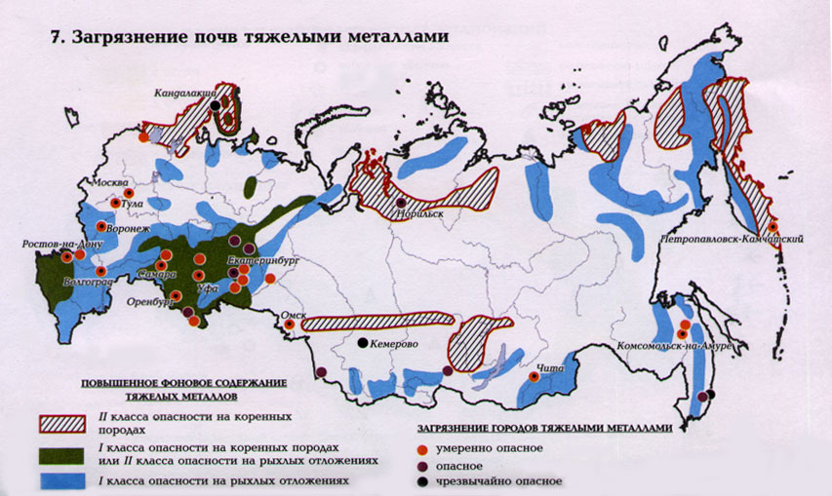
Загрязнение почв тяжелыми металлами

Slide 8
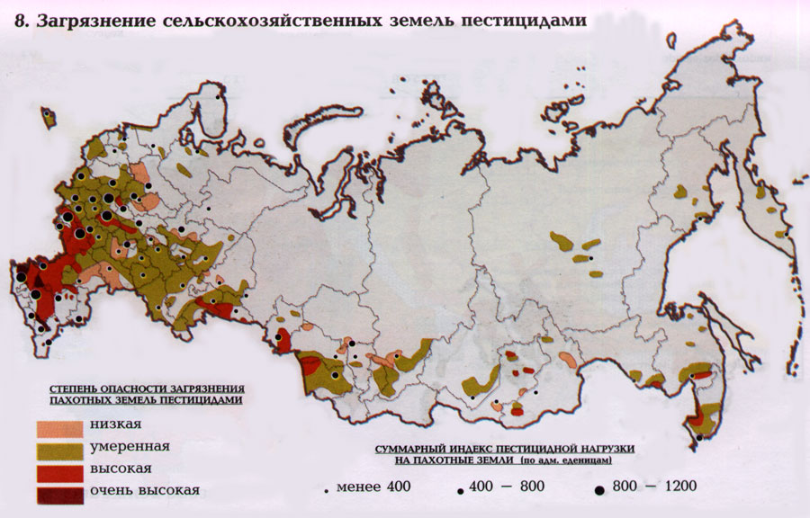
Загрязнение сельскохозяйственных земель пестицидами

Slide 9
Мелиорация – это совокуп-ность мер по улучшению почв с целью длительного повышения их плодородия.
Мелиорация
Основные виды сельскохозяйственной мелиорации
Снежная
снегозадержание
снегонакопление
Водная
орошение
обводнение
Химическая
внесение удобрений
известкование почв
осушение
применение гербицидов и пестицидов
Земельная
борьба с ветровой эрозией
борьба с водной эрозией
Климати-
ческая
борьба с заморозками
борьба с суховеями
Фитомелио-
рация
создание лесополос
водоохранные мероприятия
противоураганные меры
фитонцидные мероприятия
рекультивация
очистка от валунов
рациональная обработка почв
пескозадержание

Slide 10
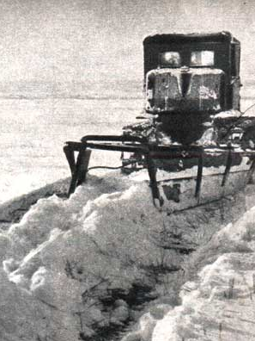
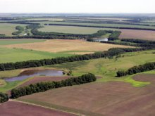
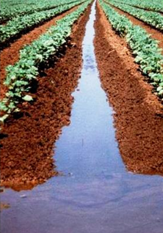
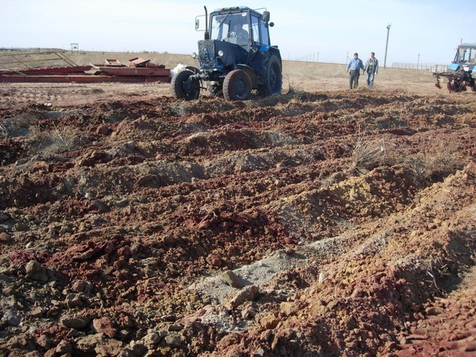
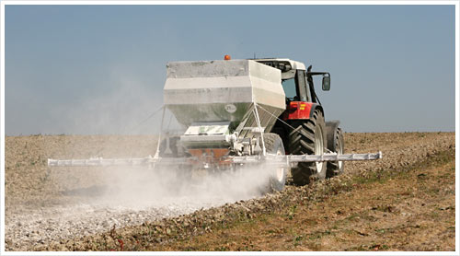
Определите тип мелиорации

Slide 11
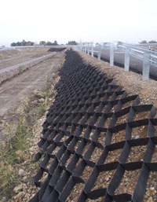
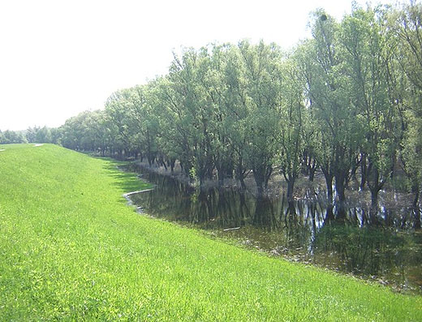
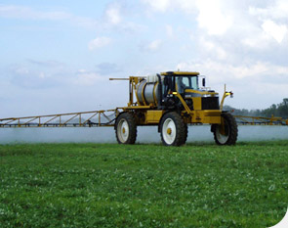
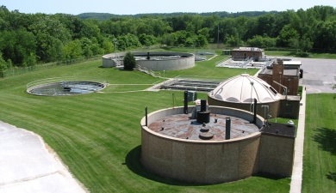
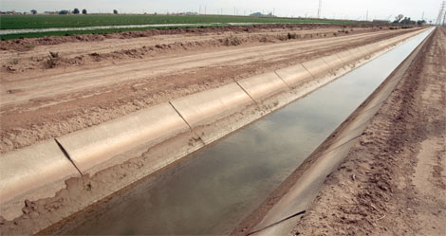

Slide 12
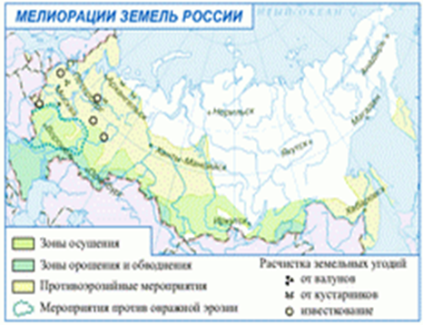
Мелиорация земель России
Зоны осушения
Зоны орошения и обводнения
Расчистка земельных угодий
от валунов
Противоэрозийные мероприятия
от кустарников
Мероприятия против овражной эрозии
известкование

